Slide 1
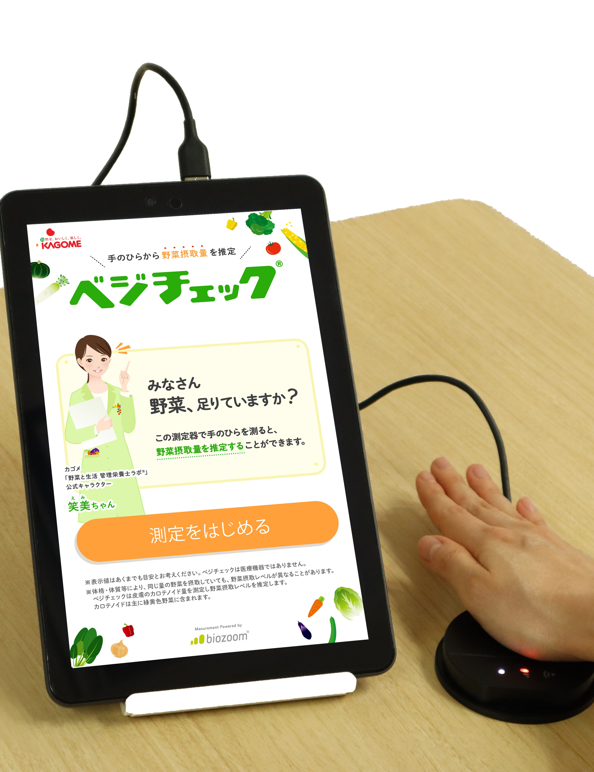
野菜、足りていますか？
あなたの推定野菜摂取量をチェックします
測定会
野菜に含まれる『カロテノイド』という成分が
どのくらい皮膚に蓄積されているかを、光を使って測定します
日時
1月23日（木）10：30～11：30
場所
港区子ども・子育てプラザ
参加費
無料
あなたの
推定野菜摂取量が約30秒で
チェックできます！
・ベジチェックはカゴメ株式会社が提供するサービスです。
・ベジチェックは医療機器ではありません。表示される結果については目安としてご確認ください。
・測定結果については、第一生命保険株式会社では責任を負うことができません。
引受保険会社
第一生命保険株式会社
〒100-8411 東京都千代田区有楽町1-13-1
電話（03）3216-1211（代表）
◎第一生命ホームページ https://www.dai-ichi-life.co.jp/

